Slide 1
高级语言程序设计
张莹
计算机与控制工程学院

Slide 2
第4章 基本控制结构与导出数据类型
1
C++语句概述
2
分支语句
3
循环语句
4
无条件转向语句
5
导出数据类型和数组
6
结构类型与联合类型

Slide 3
第4章 基本控制结构与导出数据类型
1
C++语句概述
2
分支语句
3
循环语句
4
无条件转向语句
5
导出数据类型和数组
6
结构类型与联合类型

Slide 4
C++语句概述
C++语句的分类
说明语句（Declaration statement）
表达式语句（Expression statement）
空语句（Null statement）
控制语句
分支语句（Selection statement）
循环语句（iteration statement）
无条件转向语句（Jump statement）
复合语句（Compound statement）
标签语句（Labeled statement）

Slide 5
C++语句概述
表达式语句
任意有效表达式都可以作为表达式语句
在表达式后面加上“;”
当表达式语句中不包含表达式时，该语句是空语句
什么也不做
只由分割符“;”构成
常见的表达式语句
赋值表达式语句
函数调用语句

Slide 6
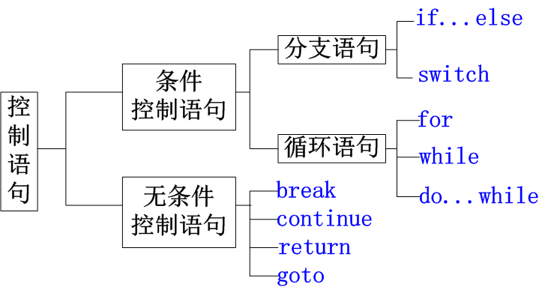
C++语句概述
控制语句
用来控制程序中各语句执行的次序
分类
条件控制语句
分支语句
循环语句
无条件控制语句

Slide 7
C++语句概述
控制语句的引入
【例4.1】设计一个计算器程序，实现整数的加法
此程序功能很差

Slide 8
C++语句概述
控制语句的引入
为程序增加更多的功能
简化解决问题的过程
例如，在计算器程序中
通过使用开关语句增加运算的种类
教材P84，program4-2
通过使用循环语句控制程序的执行
教材P85，program4-3

Slide 9
C++语句概述
复合语句
也称为块语句、语句块（block）
若干语句的组合
由分割符“{”和“}”界定
构成复合语句的语句
说明语句
表达式语句
控制语句
复合语句
空语句

Slide 10
C++语句概述
复合语句
主要出现位置
函数体
循环体
分支语句的分支
……

Slide 11
C++语句概述
标签语句
标签是为语句起的“名字”
语句的标签为标识符
标签加在语句所在程序代码行，用分割符“:”与标号指示的语句分开
L: int a = 5;
L是语句的标号

Slide 12
第4章 基本控制结构与导出数据类型
1
C++语句概述
2
分支语句
3
循环语句
4
无条件转向语句
5
导出数据类型和数组
6
结构类型与联合类型

Slide 13
分支语句
分支语句
条件语句
if语句
if…else语句
上述两种语句都可以再嵌套条件语句
开关语句
switch
case
default

Slide 14
分支语句
条件语句
由关键字if和else组成
if(<表达式E>) {<语句S>}
if(<表达式E>) {<语句S1>} else {<语句S2>}
表达式E
其值能够等价为逻辑值的任何表达式
语句S、S1和S2
任何类型的语句

Slide 15
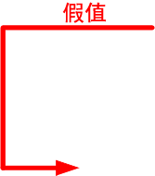
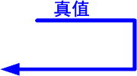
分支语句
条件语句
执行流程
表达式E
假
真
语句S
语句T

Slide 16
分支语句
条件语句
【例4.2】如果输入字符为字母，则输出“YES”

Slide 17
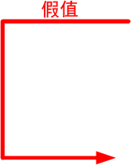
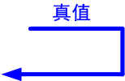


分支语句
条件语句
执行流程
真
表达式E
假
语句S1
语句S2
语句T

Slide 18
分支语句
条件语句
【例4.3】输出数值型变量a与b中的较大者

Slide 19
分支语句
条件语句
【例4.4】输入一个年份，判断是否为闰年
输入年份
可以限定范围，如0至9999年
判断是否为闰年的条件
条件1
能够被4整除
不能够被100整除
条件2
能够被400整除
上述两个条件满足其一即可

Slide 20
分支语句

Slide 21
分支语句
条件语句
【例4.5】若int型变量x的值小于y的值时，则将x与y的值互换；否则，将x与y的值各加上100

Slide 22
分支语句
条件语句
【例4.6】从键盘上输入三个整数，输出其中最大的数
输入三个数
比较前两个数，得到最大数
用第三个数与最大数比较
第三个数大，则输出该数
“最大数”大，则输出“最大数”

Slide 23
分支语句

Slide 24
分支语句
条件语句
条件语句的嵌套
条件语句中的某个分支（if语句块或else语句块）中仍包含条件语句

Slide 25
分支语句
条件语句
if与else的匹配原则
else总是与其前面最近的if匹配
建议：
if和else的语句块最好用“{”和“}”界定
当if或else的语句只有一句时，可以不加花括号
建议只用一条语句也加上花括号

Slide 26
分支语句
条件语句
两种语句的区别

Slide 27
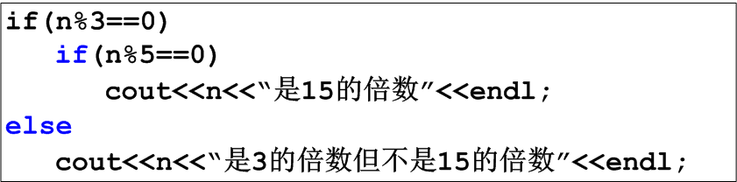
分支语句
条件语句
两种条件语句举例

Slide 28
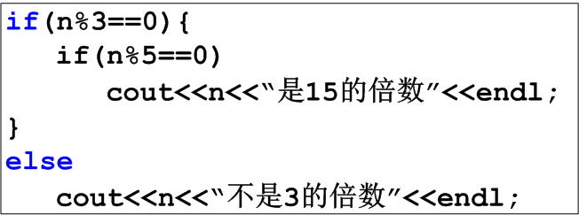
分支语句
条件语句
两种条件语句举例

Slide 29
分支语句
条件语句的嵌套
【例4.7】用条件语句嵌套实现例4.6
在if子句中嵌套

Slide 30
分支语句

Slide 31
分支语句
条件语句的嵌套
【例4.7】用条件语句嵌套实现例4.6
在else子句中嵌套

Slide 32
分支语句
条件语句的嵌套
【例4.8】编程序，输入一个温度值，若输入的是摄氏值则将其转换为华氏值，若输入的是华氏值则将其转换为摄氏值，并将转换结果显示出来
转换公式如下（其中tc表示摄氏度，tf表示华氏度）
tf = tc * 1.8 + 32；
tc = (tf-32) / 1.8。

Slide 33
分支语句

Slide 34
分支语句
条件语句的嵌套
【例4.9】某商场优惠活动规定，某种商品单价为80元，一次购买5件以上（包含5件）10件以下（不包含10件）打9折，一次购买10件以上（包含10件）打8折。设计程序根据客户的购买量计算总价
输入购买件数count，设置单价price=80(元)
根据count值确定折扣率discount
实际售价amount=price*count*discount
输出amount的值。

Slide 35
分支语句

Slide 36
分支语句
条件语句的嵌套
【例4.10】求一元二次方程ax²+bx+c=0的根。其中系数a(a≠0)、b、c的值由键盘输入
输入系数a(a≠0)、b、c后，令delta= b²–4ac,结果有三种情况
若delta=0，方程有两个相同实根；
若delta>0，方程有两个不同实根；
若delta<0，方程无实根。

Slide 37
分支语句

Slide 38
分支语句

Slide 39
分支语句
条件语句处理多分支的情况

Slide 40
分支语句
开关语句
由关键字switch、case和default构成
与break语句结合使用
多分支语句
if语句是两个分支的语句
实现多分支很复杂
if...else...语句的多重嵌套
形式多样
带break语句与不带break语句
带default与不带default
case空语句

Slide 41
分支语句
开关语句
使用方法
switch(<条件表达式>)
{
case <常量表达式1> : <语句组1>
case <常量表达式2> : <语句组2>
…
case <常量表达式n> : <语句组n>
default: <语句组n+1>
}

Slide 42
分支语句
开关语句
<条件表达式>给出进行分支的条件，其值必须是一个整型、字符型或枚举型的表达式
关键字case用于引出一个分支。case后的各“<常量表达式>” 均为switch后“<条件表达式>”的一个可能值（两者的类型应该相同）。实际上，每个“case <常量表达式i> :”都只起一个语句标号的作用

Slide 43
分支语句
开关语句
若switch后“<条件表达式>”的取值恰与某个 “<常量表达式i>”的值相同, 则直接跳转到“case <常量表达式i> :”后的那一分支的起始点处去执行（直到遇到break语句或者遇到了switch语句体的右花括号后结束本switch句）。
若“<条件表达式>”的值与任一个“<常量表达式i>”的值都不相同, 那么: 若有default分支, 则跳转到“default:”后的那一分支的起始点处去执行, 否则什么都不执行(而结束本switch句)

Slide 44
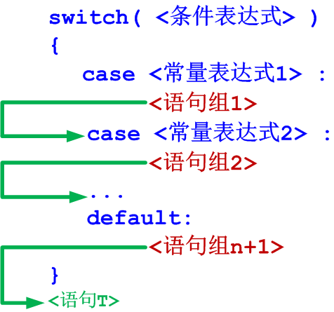
分支语句
开关语句
不带break的开关语句

Slide 45
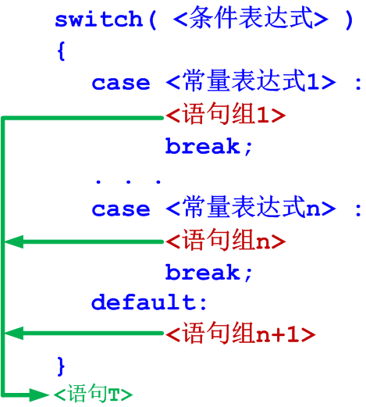
分支语句
开关语句
与break语句一起使用的开关语句

Slide 46
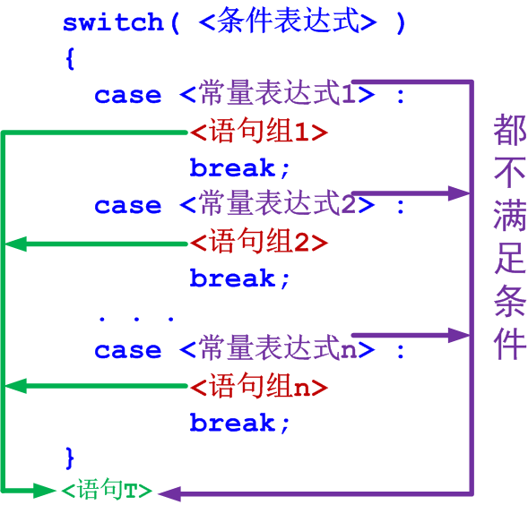
分支语句
开关语句
不含default语句的情况

Slide 47
分支语句
开关语句
【例4.11】若int型变量i=2, 执行下述switch语句后, 将输出 “i=2”以及“i=2”两行；若i=5，则什么也不输出（而结束该switch句）；若i=1时，要输出3行“i=1”

Slide 48
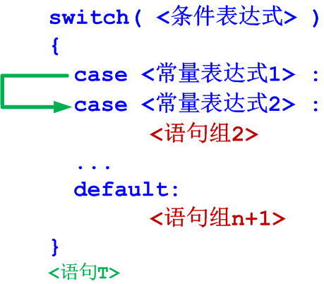
分支语句
开关语句
多个case并列的情况

Slide 49
分支语句
开关语句
【例4.12】输入成绩，输出成绩的等级。例如成绩score=86, 运行程序后, 将输出“grade=B”；若score处于90到100之间，将输出“grade=A”；
... ；若score/10不处于6到10之间（如, score为59, 0, 123, -12等）, 将输出“grade=E”

Slide 50
分支语句

Slide 51
分支语句
开关语句
【例4.13】利用开关语句设计计算器程序，实现运算：+、-、*、/和%
由不同的运算产生分支
多个分支

Slide 52
分支语句

Slide 53
分支语句
开关语句
【例4.14】运输公司对所运货物实行分段计费。设运输里程为s，则运费打折情况如下：
s<250 不打折扣
250<=s<500 2%折扣
500<=s<1000 5%折扣
1000<=s<2000 8%折扣
2000<=s<3000 10%折扣
3000<=s 15%折扣
设每公里每吨的基本运费为p，货物重量为w，总运输里程在某段中的里程为Δs，折扣为d，则该段运费为：p*w*Δs*(1-d)
设计程序，当输入p、w和s后，计算运费f

Slide 54
分支语句
总费用为各段费用之和，可采用不加break的switch语句
switch语句要求条件表达式取值为确定的若干个开关量，而不能使用关系表达式，用里程s进行判断似乎不符合条件。但是分析发现，里程s的分段点均是250的倍数，因此，将里程s除以250，取整数商c，可得到若干整数值。因此算法描述如下：

Slide 55
分支语句
3000>=s
15%折扣
2000<=s<3000
10%折扣
1000<=s<2000
8%折扣
500<=s<1000
5%折扣
250<=s<500
2%折扣
s<250
不打折扣
switch(c){
default:
d=0.15;f+=p*w*(s-3000)*(1-d);s=3000;
case 8: case 9: case 10: case 11:
d=0.1;f+=p*w*(s-2000)*(1-d);s=2000;
case 4: case 5: case 6: case 7:
d=0.08;f+=p*w*(s-1000)*(1-d);s=1000;
case 2: case 3
d=0.05;f+=p*w*(s-500)*(1-d);s=500;
case 1:
d=0.02;f+=p*w*(s-250)*(1-d);s=250;
case 0:
d=0;f+=p*w*s*(1-d);
}

Slide 56
分支语句

Slide 57
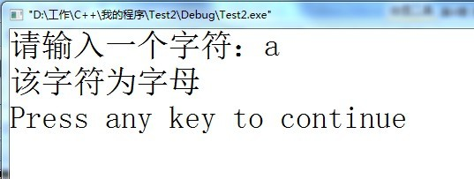
作业一
输入一个字符，判断是字母、数字还是其它字符并分别给出提示信息

Slide 58
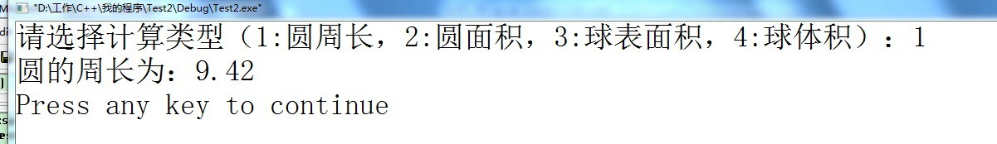
作业二
设圆的半径r=1.5，设计程序，求圆的周长、面积、圆球表面积、圆球体积

Slide 59
第4章 基本控制结构与导出数据类型
1
C++语句概述
2
分支语句
3
循环语句
4
无条件转向语句
5
导出数据类型和数组
6
结构类型与联合类型

Slide 60
循环结构程序设计
循环的概念
用三种循环语句实现循环
循环的嵌套
改变循环执行的状态
循环程序综合举例

Slide 61
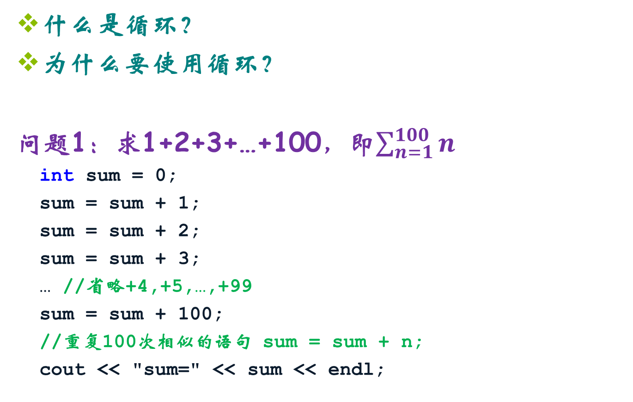
循环 (Loop)
什么是循环？
为什么要使用循环？
问题1：求1+2+3+…+100，即$\sum_{n=1}^{100}{n}$
int sum = 0;
sum = sum + 1;
sum = sum + 2;
sum = sum + 3;
… //省略+4,+5,…,+99
sum = sum + 100;
//重复100次相似的语句 sum = sum + n;
cout << "sum=" << sum << endl;

Slide 62
循环 (Loop)
问题2：输入全班90个学生5门课程的成绩，
分别计算每名学生的平均成绩并输出。
int score1,score2,score3,score4,score5;
double avg = 0;
cin >> score1 >> score2 >> score3 >> score4 >> score5;
avg = (score1 + score2 + score3 + score4 + score5)/5.0;
cout << "avg=" << avg << endl;
…//重复写89个相同的程序段
分别编写若干个相同或相似的语句或程序段
工作量大、程序冗长、重复、难以阅读和维护
可实现要求，但不可取！最笨的办法！
循环

Slide 63
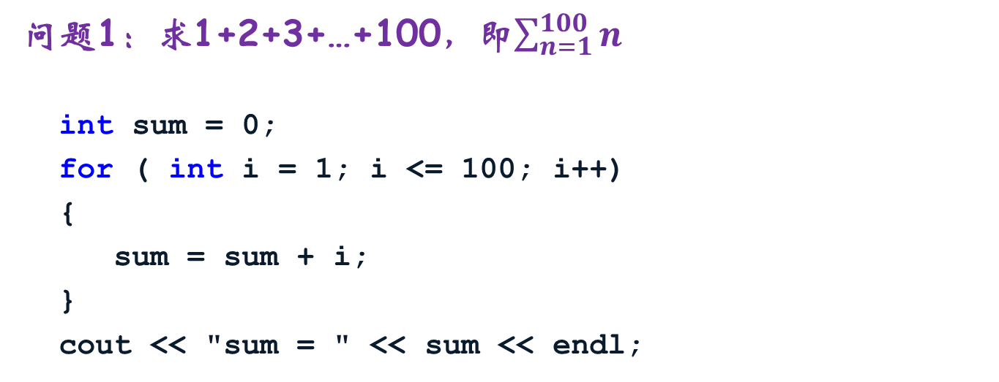
用循环来实现
问题1：求1+2+3+…+100，即$\sum_{n=1}^{100}{n}$
int sum = 0;
for ( int i = 1; i <= 100; i++)
{
sum = sum + i;
}
cout << "sum = " << sum << endl;
用一个循环语句(for语句)解决了重复100次相似语句问题

Slide 64
用循环来实现
问题2：输入全班90个学生5门课程的成绩，
分别计算每名学生的平均成绩并输出。
int score1,score2,score3,score4,score5;
double avg = 0;
int i = 1;
while (i <= 90)
{
cin >> score1 >> score2 >> score3 >> score4 >> score5;
avg = (score1 + score2 + score3 + score4 + score5)/5;
cout << "avg=" << avg << endl;
i++;
}
用一个循环语句(while语句)解决了重复90次相同程序段问题

Slide 65
循环 (Loop)
根据一定的条件控制一段程序重复执行若干次
循环结构，又称重复结构
构成有效循环的条件：循环体和循环结束条件
三种循环语句
for循环
while循环
do...while循环

Slide 66
循环结构程序设计
循环的概念
用三种循环语句实现循环
循环的嵌套
改变循环执行的状态
循环程序示例

Slide 67
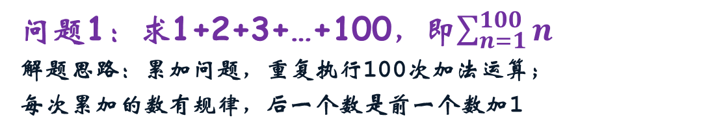
用for语句实现循环
问题1：求1+2+3+…+100，即$\sum_{n=1}^{100}{n}$
解题思路：累加问题，重复执行100次加法运算；
每次累加的数有规律，后一个数是前一个数加1
sum=0
int sum = 0;
for ( int i = 1; i <= 100; i++)
{
sum = sum + i;
}
cout << "sum = " << sum << endl;
for
循
环
结
构
i=1
i≤100
N
Y
sum=sum+i
开始时声明变量sum，并赋初始值0
进入for循环结构
“int i=1”声明变量i并设置初值为1
“i<=100”是指定循环条件：当循环变量i的值小于或等于
100时，循环执行循环体中的语句，否则循环结束
“{sum=sum+i}”是循环体，执行累加
“i++”的作用是循环变量i值不断变化，以便最终满足终止循环条件
循环结束后继续执行输出累加的结果
i=i+1
输出sum

Slide 68
for语句
最常用、功能最强的循环语句
一般形式
for (表达式E1;表达式E2;表达式E3)
语句S
表达式E1：声明并初始化循环变量；只在循环开始执行1次
表达式E2：循环条件，一般是具有逻辑值的表达式，判定是否继续循环；
在每次执行循环体前执行，如为真继续执行循环体
表达式E3：循环变量调整，使得最终结束循环；
执行完循环体后进行
语句S：循环体，即反复执行的语句或语句块(复合语句)

Slide 69
for loop
General form:
for (init; condition; step)
{
statements
}
init done once at start of loop only
condition checked before every iteration trough loop
We execute statements if condition is true
step every time through loop after statements

Slide 70

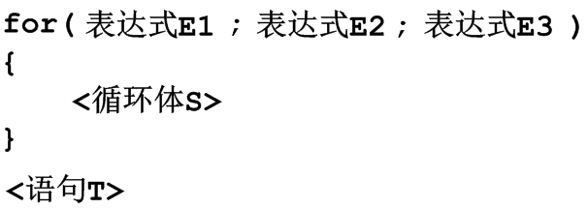
for循环语句
执行过程
(1)求解表达式E1
(2)求解表达式E2，若值为真(非0)，执行循环体语句S，
然后执行第(3)步；若为假(0)，则结束循环，转至第(5)步
(3)求解表达式E3
(4)转回步骤(2)继续执行
(5)循环结束，执行for语句下面的一个语句
表达式E1
表达式E2
假
真
语句S
表达式E3

Slide 71
for循环语句举例
举例：
int sum = 0,i;
for (i = 1; i <= 5; i++)
{
sum = sum + i;
cout << "i = " << i << " sum = " << sum << endl;
}
cout << "i = " << i << endl;
运行结果
i=1 sum=1
i=2 sum=3
i=3 sum=6
i=4 sum=10
i=5 sum=15
i=6

Slide 72
for循环语句举例
举例：
for ( int i = 6; i > 0; i -= 2)
{
cout<<i<<endl;
}
运行结果
6
4
2
注意”0”没有被输出

Slide 73
for语句几点说明
“表达式E1”可以省略，即不设置初值，但其后的分号不能省略
int sum=0,i=1;//在for语句前给循环变量赋初值，保证循环正常执行
for(;i<=100; i++) sum=sum+i; //省略了”表达式E1”
“表达式E2”也可以省略，即不设置和检查循环条件
for(int i=1;;i++) sum=sum+i;//循环无终止，即表达式E2始终为真
“表达式E3”也可以省略，但通常另外设法保证循环能正常结束
for(int i=1;i<=100;) //省略了”表达式E3”
{
sum=sum+i;
i++; //在循环体中控制循环变量增值，效果一样
}

Slide 74
for语句几点说明
省略“表达式E1”和”表达式E3”
int sum=0,i=1;//在for语句前给循环变量赋初值，保证循环正常执行
for(;i<=100;) //省略了”表达式E1”和”表达式E3”
{
sum=sum+i;
i++; //在循环体中控制循环变量增值，效果一样
}
甚至可以省略3个表达式
for(;;) sum=sum+i;//循环无终止，循环变量i值无变化
语句S也可以省略，通常用于某种延时
for(int i=1;i<=10000;i++) ;

Slide 75
for语句几点说明
“表达式E1”可以是设置循环变量初值的赋值表达式，
也可是与循环变量无关的其他表达式
int i=1,sum;
for(sum=0;i<=100;i++) sum=sum+i;
“表达式E3”也可是与循环变量无关的任意表达式，无论怎样写，都必须使循环能正常执行
“表达式E1”和“表达式E3”可以是简单的表达式，也可是逗号表达式，即包含一个以上的简单表达式，中间用逗号分隔
for(sum=0,i=1;i<=100;i++) sum=sum+i;
for(i=0,j=100;i<=j;i++,j--) k=i+j;
注：逗号表达式内左至右顺序求解，整个逗号表达的值为最右边表达式的值

Slide 76
for语句几点说明
“表达式E2”一般是关系表达式(如i<=100)或逻辑表达式(如a<b&&x<y)，但也可以是数值表达式或字符表达式，只要其值为非0，就执行循环体
for(i = 0; (c = getchar()) != '\n'; i += c);
说明：
在”表达式E2”中”c=getchar()”是先从终端接收一个字符赋给c，
然后判断此赋值表达式的值是否不等于’\n’(换行符)，
如果不等于’\n’，就执行循环体，注此循环体为空语句，
然后执行”表达式E3”即”i+=c”，即将输入字符的ASCII码相加
直到输入字符为’\n’时停止循环

Slide 77
用for语句实现循环
问题2：输入全班90个学生5门课程的成绩，
分别计算每名学生的平均成绩并输出。
解题思路：重复完成90名学生成绩统计，显然可用循环结构来实现。重复执行90次循环体；循环体完成：输入5门成绩->计算平均成绩->输出平均成绩。
int score1,score2,score3,score4,score5;
double avg = 0;
for (int i=1;i <= 90;i++)//循环变量i初始为1，循环条件是i<=90，每轮循环后i++，直到i>90退出循环
{//循环体开始
cin>>score1>>score2>>score3>>score4>>score5;
avg=(score1+score2+score3+score4+score5)/5;
cout << "avg = " << avg << endl;
} //循环体结束
i=1
i≤90
N
Y
输入第i个学生成绩
计算平均成绩
输出平均成绩
注：循环体包含一个以上的语句，应该用花括号括起来，作为复合语句出现，如果不加花括号，则循环语句范围只到第1个分号处
i=i+1

Slide 78
循环语句
for语句
【例4.16】读下述程序，注意其中的三个for循环语句以及所累加出的三个不同的sum结果

Slide 79
循环语句
sum=20
sum=55
1 3 5 7 9 22 16 -18 -7 56
sum=94

Slide 80
循环语句
for语句
【例4.16】
第一个for语句，循环10次，每次往sum上累加2（注意，循环体中并没有使用循环变量i之值，i只起控制次数的作用）。
第二个for语句，循环10次，每次往sum上累加i（循环体中使用了循环变量i之值）。
第三个for语句，循环10次，每次往sum上累加一个从键盘输入的x（注意，循环体中并没有使用循环变量i之值）

Slide 81
循环语句
for语句
【例4.17】设计程序输出Fibonacci数列的前20项，要求每行输出5个数据
Fibonacci数列：
除了第0项和第1项外，每一项都是由类似方法产生，即前两项之和；所以求当前项时，只需要记住前两项；程序不需要为每一项设置专用变量。
Notes:
斐波那契数列

Slide 82
循环语句

Slide 83
while语句
形式简单的循环语句
一般形式
while (表达式E) 语句S
表达式E：循环条件，一般是具有逻辑值的表达式，判定是否继续循环；在每次执行循环体前执行
表达式E为真(非0)，继续执行循环体
表达式E为假(0)，则结束循环
语句S：循环体，即反复执行的简单语句或语句块(复合语句)
先判断表达式，后执行循环体语句
当循环条件表达式为真，就执行循环体语句
for语句中省略表达式E1和E3的特殊情形
表达式E
假
真
语句S

Slide 84
while loop
General form:
while (condition)
{
statements
}
condition checked before every iteration trough loop
We execute statements if condition is true

Slide 85
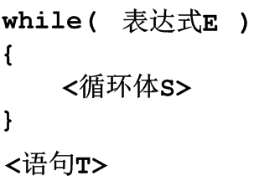
while循环语句
执行过程
(1)求解表达式E，若值为真(非0)，转至第(2)步；
若值为假(0)，则结束循环，跳转至第(3)步
(2)执行循环体语句S，转回第(1)步继续执行
(3)执行while语句下面的一个语句
表达式E
假
真
语句S

Slide 86
while循环语句
若第一次判断”表达式E”的值就为假时，
会立刻结束该while语句
作为循环体的<语句S>一次也没被执行则结束了该while语句
循环的控制
通过表达式E控制循环
在循环体中应给出使循环趋向于结束的语句，否则容易形成死循环，循环永不结束
如果表达式E的值恒为真值
死循环
遇到转向语句结束循环

Slide 87
用while语句实现循环
问题2：输入全班90个学生5门课程的成绩，
分别计算每名学生的平均成绩并输出。
解题思路：重复完成90名学生成绩统计，显然可用循环结构来实现。重复执行90次循环体；循环体完成：输入5门成绩->计算平均成绩->输出平均成绩。
int score1,score2,score3,score4,score5;
double avg = 0;
int i = 1;
while (i <= 90)
{//循环体开始
cin>>score1>>score2>>score3>>score4>>score5;
avg=(score1+score2+score3+score4+score5)/5;
cout<<“avg=”<<avg<<endl;
i++;
} //循环体结束
i=1
while循环结构
i≤90
N
Y
输入第i个学生成绩
计算平均成绩
输出平均成绩
i=i+1

Slide 88
for循环和while循环的关系
for (表达式E1;表达式E2;表达式E3)
语句S
可以改写成
表达式E1;
while (表达式E2)
{
语句S;
表达式E3;
}
二者无条件等价
for ( int i = 1; i <= 100; i++)
{
sum = sum + i;
}
int i = 1;
while (i <= 100)
{
sum = sum + i;
i++;
}

Slide 89
while循环语句举例
举例：
int x = 15;
while ( x > 1)
{
x /= 2;
count<<x<<endl;
}
运行结果
7
3
1

Slide 90
while循环举例
今年小明10岁，父亲39岁，问多少年后，父亲的年龄是小明的2倍？
int MingAge = 10,FatherAge = 39,count = 0;
while(2 * MingAge != FatherAge )
{
MingAge++;
FatherAge++;
count++;
}
cout << count;

Slide 91
循环语句
while语句
【例4.19】修改例4.12计算器程序，增加控制计算器运行的功能
运行程序进行一次计算后，系统提示：
Do you want to continue?(y or n):
输入字符y则继续计算
输入其它字符则结束计算

Slide 92
循环语句

Slide 93
do…while语句
形式简单的循环语句
一般形式
do
语句S
while(表达式E)
表达式E：循环条件，一般是具有逻辑值的表达式，
判定是否继续循环；在每次执行循环体前执行
表达式E为真(非0)，继续执行循环体
表达式E为假(0)，则结束循环
语句S：循环体，即反复执行的简单语句或语句块(复合语句)
先无条件地执行循环体语句，然后判断循环条件是否成立
执行(do)循环体语句,当(while)循环条件表达式为真，则反复执行循环体
语句S
表达式E
假
真

Slide 94
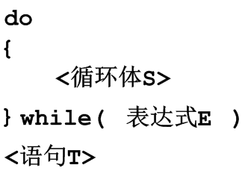
用do…while语句实现循环
执行过程
(1)执行循环体语句S
(2)求解表达式E，若值为真(非0)，转至第(1)步；
若值为假(0)，则结束循环
(3)执行do…while语句下面的一个语句
注：循环体至少要被执行一遍！
语句S
表达式E
假
真

Slide 95
用do…while语句实现循环
问题1：求1+2+3+…+100
for ( int i = 1; i <= 100; i++)
{
sum = sum + i;
}
int i = 1;
do
{
sum = sum + i;
i++;
} while (i <= 100)
int i = 1;
while (i <= 100)
{
sum = sum + i;
i++;
}

Slide 96
循环语句
do...while语句
【例4.20】用do…while语句改写例4.19的计算器程序
while语句首先判断字符cont的值，因此必须先对cont进行赋值，如
cont = “Y”;
do…while的循环体至少执行一次，无论cont的初始值是什么，循环体都要执行，也就是计算器的第一次计算一定能够执行。因此，没有必要对cont进行初始化

Slide 97
循环语句

Slide 98
循环语句
do...while语句
【例4.21】计算常数e的近似值（精确到累加项 1/(n!) 小于 0.1e-10 时为止）
计算公式
e = 1 + 1/(1!) + 1/(2!) + 1/(3!) + ... + 1/(n!) + ...
程序步骤
计算整数n的阶乘
取倒数
累加

Slide 99
循环语句
do...while语句
【例4.21】编程分析
循环语句选择
第一项为0！，值为1
不是计算得到的，是约定的
与其它项存在“非共性”，选择do…while语句
循环体
从1！开始计算
计算e值：e = 1/0！
计算1！并取倒数
循环控制条件
1/n!<0.1e-10即退出循环

Slide 100
循环语句

Slide 101
while和do…while循环的比较
凡是能用while循环处理，都能用do…while循环处理do…while循环结构可以转换成while循环结构
在一般情况下，用while语句和用do-while语句处理同一问题时，若二者的循环体部分是一样的，它们的结果也一样
但是如果while后面的表达式一开始就为假(0值)时，两种循环的结果是不同的

Slide 102
while和do…while循环的比较
#include <iostream>
using namespace std;
int main()
{
int i,sum=0;
cout<<“Please enter i=?”;
cin>>i;
while (i <= 10)
{
sum = sum + i;
i++;
}
cout<<“sum=“<<i<<endl;
return 0;
}
#include <iostream>
using namespace std;
int main()
{
int i,sum=0;
cout<<“Please enter i=?”;
cin>>i;
do
{
sum = sum + i;
i++;
} while (i <= 10)
cout<<“sum=“<<i<<endl;
return 0;
}
Please enter i=?1
sum=55
Please enter i=?1
sum=55
Please enter i=?11
sum=0
Please enter i=?11
sum=11

Slide 103
循环语句
三类循环语句之间的等价变换
int i=1,sum=0;
//循环初始条件
while(i<=4){
sum+=i;
i++; //修改循环条件
}
int i=1,sum=0;
//循环初始条件
do{
sum+=i;
i++;//修改循环条件
} while(i<=4);
int i,sum=0;
for( i=1; i<=4; i++ ){
sum+=i;
}
/*习惯上：表达式1：循环初始条件；表达式2：循环终止条件；表达式3：修改循环条件*/

Slide 104
循环结构程序设计
循环的概念
用三种循环语句实现循环
循环的嵌套
改变循环执行的状态
循环程序综合举例

Slide 105
循环的嵌套
一个循环体内又包含另一个完整的循环结构称为循环的嵌套
内嵌的循环中还可以嵌套循环，这就是多层循环
三种循环(while循环、do-while循环和for循环)可以互相嵌套

Slide 106
循环的嵌套
while()
{…
while()
{…}
}
do
{…
do
{…}
while();
} while();
for(;;)
{
for(;;)
{…}
}
while()
{…
do
{…}
while();
}
for(;;)
{…
while()
{…}
…
}
do
{…
for(;;)
{…}
}
while();

Slide 107
循环语句
循环嵌套
循环语句的循环体中仍然包含循环语句
先执行内层循环，后执行外层循环
嵌套层次一般不超过3层，以保证可读性

Slide 108

循环语句
循环嵌套
【例4.22】打印九九表，格式为：
* 1 2 3 4 5 6 7 8 9
1 1
2 2 4
3 3 6 9
…
9 9 18 27 36 45 54 63 72 81
输出表头
输出第n行，每一行输出n个数（n=1,2,…9）
内层循环输出数
外层循环输出行

Slide 109
循环语句
#include<iostream>
#include<iomanip>
using namespace std;
int main(){
int i,j;
cout<<setw(3)<<'*'<<setw(4)<<' ';
for(i=1;i<10;i++){
cout<<setw(4)<<i; //输出表头(乘数)
}
cout<<endl;
for(i=1;i<10;i++){
cout<<setw(3)<<i<<setw(4)<<' ';//输出行号(被乘数)
for(j=1;j<=i;j++)
cout<<setw(4)<<i*j; //输出表中数据(乘积)
cout<<endl; //准备输出下一行
}
return 0;
}

Slide 110
循环语句
循环嵌套
【例4.23】打印图形
根据图形，可以书写如下语句
核心代码是如何输出第i行
第i行可以看作两部分，先输出若干空格，接着输出若干*。
每行输出的*数是相同的，而空格数则与所在行相关，很明显，第i行空格数为5-i

Slide 111
循环语句
 |  |  |  |  |  |  |  |  | 行 | 空 | 规律 | * | 规律
 |  |  |  | * | * | * | * | * | 1 | 4 | 5-1 | 10 | 10
 |  |  | * | * | * | * | * |  | 2 | 3 | 5-2 | 10 | 10
 |  | * | * | * | * | * |  |  | 3 | 2 | 5-3 | 10 | 10
 | * | * | * | * | * |  |  |  | 4 | 1 | 5-4 | 10 | 10
* | * | * | * | * |  |  |  |  | 5 | 0 | 5-5 | 10 | 10

Slide 112
循环语句

Slide 113
循环结构程序设计
循环的概念
用三种循环语句实现循环
循环的嵌套
改变循环执行的状态
循环程序综合举例

Slide 114
用break语句提前终止循环
break语句
用于无条件地从某个循环体(三类循环语句)，即提前结束循环，或用于无条件地从switch句体中跳出
接着转移到该循环语句或switch语句的下一个语句处去执行
一般形式
break;
注意:break语句不能用于循环语句和switch语句之外的任何其他语句中

Slide 115
用break语句提前终止循环
执行示例

Slide 116
用break语句提前终止循环
for(int i=1;i<=100;i++)
{
sum = sum + i;
}
int i = 1;
while (i <= 100)
{
sum = sum + i;
i++;
}
for(int i=1;;i++)
{
if(i > 100)
break;
sum = sum + i;
}
int i = 1;
while (1)
{
if(i > 100)
break;
sum = sum + i;
i++;
}

Slide 117

用continue语句提前结束本次循环
continue语句
用于结束本次循环
即跳过循环体中下面尚未执行的语句，接着进行下一次是否执行循环的判定
一般形式
continue;
执行流程示例

Slide 118
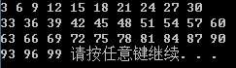
continue语句示例
问题：输出1~100之内3的倍数
解题思路：用1～100内的每个数与3相除
-能够被3整除，则输出该数
-不能被3整除，则跳过输出，进入下一次循环
int counter = 0;
for(int i=1;i<=100;i++)
{
if(i%3!=0)
continue;
cout << i << “ “;
counter++;
if(counter % 10 == 0)
cout << endl;
}

Slide 119
continue语句和break语句的区别
continue语句只结束本次循环，不是终止整个循环
break语句则是结束整个循环过程，不再判断执行循环条件是否成立
表达式E1
假
表达式E1
假
while(表达式E1)
{
…
if(表达式E2)
break;
…
}
while(表达式E1)
{
…
if(表达式E2)
continue;
…
}
真
真
表达式E2
真
真
表达式E2
break
continue
假
假

Slide 120
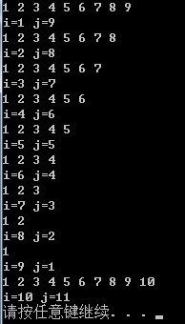
用break语句提前终止循环
多重循环中，break语句只能终止其所在的循环语句
for(int i=1;i<=10;i++)
{
int j；
for(j=1;j<=10;j++)
{
cout<<j<<“ ”;
if(i+j==10)
break;
}
cout<<endl<<“i=”<<i<<“ j=”<<j<<endl;
}

Slide 121
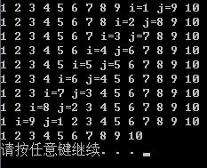
用continue语句提前终止循环
多重循环中，continue语句只能结束其所在循环的本次循环语句，继续执行该所在循环的下次循环条件判定
for(int i=1;i<=10;i++)
{
int j；
for(j=1;j<=10;j++)
{
cout<<j<<“ “;
if(i+j!=10)
continue;
cout<<“i=”<<i<<“ j=”<<j<<“ “;
}
cout<<endl;
}

Slide 122
循环结构程序设计
循环的概念
用三种循环语句实现循环
循环的嵌套
改变循环执行的状态
循环程序综合举例

Slide 123
循环程序举例
例：判断m是否是素数
素数，又称质数，是一个大于1的自然数，除了1和它本身外，不能被其他自然数整除；即该数除了1和它本身以外不再有其他的因数
让m被2～m-1间的每个自然数除，如果都不能被整除，则m是一个素数，如果被任何一个整除，则不是素数
循环变量i从2到m-1，每次加1，循环体中判断m是否能被i值整除，如果能则提前结束循环，此时i必然小于m；如果m不能被2～m-1之间的任一整数整除，则在完成最后一次循环后，i还要加1，因此i=m，然后才终止循环
在循环之后判别i的值是否小于m，若是则表明提前结束循环，则m不是素数；若未曾被2～m-1之间任一整数整除过，则m是素数

Slide 124
循环程序举例
#include <iostream>
using namespace std;
int main()
{
int i,m;
cin>>m;
for(i=2;i<=m-1;i++)
{
if(m%i==0)
break; //如果被整除，跳出循环
}
if(i<m) //如果循环提前终止
cout<<m<<"不是素数"<<endl;
else
cout<<m<<"是素数"<<endl;
return 0;
}
程序改进
考虑是否能够改进算法呢？进一步提前算法的效率
不必被2~m-1各整数去除
运算m-2次，最笨的方法

Slide 125
循环程序举例
#include <iostream>
using namespace std;
int main()
{
int i,m,k;
cin>>m;
k = m/2+1;
for(i=2;i<k;i++)
{
if(m%i==0)
break; //如果被整除，跳出循环
}
if(i<k) //如果循环提前终止
cout<<m<<"不是素数"<<endl;
else
cout<<m<<"是素数"<<endl;
return 0;
}
一个数去除比它一半还大的数，一定除不尽的
因此，只需被2~m/2的整数除即可
还能不能继续改进呢？

Slide 126
循环程序举例
#include <iostream>
#include <math.h>
using namespace std;
int main()
{
int i,m,k;
cin>>m;
k = sqrt(m);
for(i=2;i<=k;i++)
{
if(m%i==0)
break; //如果被整除，跳出循环
}
if(i<=k) //如果循环提前终止
cout<<m<<"不是素数"<<endl;
else
cout<<m<<"是素数"<<endl;
return 0;
}
如果m能被i整除，则必有另一个因子m/i，且这两个因子一个>=sqrt(m)，一个<=sqrt(m)
只需被2~sqrt(m)的整数除即可
还能不能继续改进呢？
for(i=2;i*i<=m;i++)
省去了调用sqrt函数
再改进就要考虑偶数了，
请自行思考

Slide 127
第4章 基本控制结构与导出数据类型
1
C++语句概述
2
分支语句
3
循环语句
4
无条件转向语句
5
导出数据类型和数组
6
结构类型与联合类型

Slide 128
无条件转向语句
C++提供了四种用于实现跳转的语句
用于从循环体或switch句体跳出的break语句
用于立即结束本次循环而去继续下一次循环的continue语句
用于跳转到本函数内某一语句标号处（去继续执行）的goto语句
用于立即从某个函数中返回到调用该函数位置的return语句

Slide 129
无条件转向语句
goto语句
是一种用于无条件跳转到本函数内某一语句标号处（去继续执行）的语句
格式
goto <语句标号>;
<语句标号>为一个标识符，标识符的名字由用户任起，它放于某一个语句之前（与语句以冒号相分割），用于指出goto语句所要转向的具体位置（该位置可以在本goto语句之前或者之后）
不建议使用!

Slide 130
无条件转向语句
goto语句
【例】用goto语句计算1+2+3+…+100的和

Slide 131
无条件转向语句
return语句
用于立即从被调函数中返回到主调函数处, 实现从被调函数到主调函数的跳转功能。具体参见函数章节内容
主函数中的return语句将结束整个程序
格式：
return [<表达式E>];
表达式E的值与函数返回值的数据类型相同
函数返回值为空（void）时，return语句不包含表达式。

Slide 132
无条件转向语句
return语句

Slide 133
控制语句举例
【例】任意输入n个数,找出其中的最大数以及最小数并显示出来
输入n
循环n次，每次输入一个数并进行如下处理
比max大，则将该数赋值给变量max
比min大，则将该数赋值给变量min
变量max表示最大数，min表示最小数

Slide 134
控制语句举例
#include <iostream.h>
using namespace std;
int main(){
int n; //共输入n个数
cout<<“输入个数n=”;
cin>>n;
double x, max, min;
//新输入的数放x，最大数放max，最小数放min
cout<<"Please input "<<n<<" numbers:"<<endl;
for(int i=1; i<=n; i++){ //输入n个数并处理
cin>>x; //新输入一个数，放入变量x
if(i==1) //第一个数既是目前的最大数，又是最小数
max=min=x;

Slide 135
控制语句举例
else { //非第一数时
if(x>max) max=x;
//新输入的数比目前的max更大，更新max
if(x<min) min=x;
//新输入的数比目前的min还小，更新min
}
} // for i…
cout<<"max="<<max<<endl;
cout<<"min="<<min<<endl;
return 0;
}

Slide 136
控制语句举例
【例】求1000以内的素数，以每10个数为一行输出到屏幕
素数的判别方法参见【例4.24】
对2~1000中的每个数进行素数判定，是素数则输出，输出到第10个、第20个、…后换行
2 3 5 7 11 13 17 19 23 29
31 37 41 43 47 53 59 61 67 71
73 79 83 89 97 101 103 107 109 113
…
877 881 883 887 907 911 919 929 937 941
947 953 967 971 977 983 991 997

Slide 137
控制语句举例
#include<math> //use “sqrt”
#include<iomanip> //use “setw”
#include<iostream>
using namespace std;
int main(){
const int m=1000;
int i,j,isprime,count=0;//count记录素数个数
for(i=2; i<=m; i++){ //求2到m间的所有素数
isprime=1; //先认为i是素数
for(j=2; j<sqrt(i); j++){
if( i%j == 0 )
isprime=0;}//for j

Slide 138
控制语句举例
if(isprime){
count++;
cout<<setw(5)<<i;
if(count%10==0) cout<<endl;
//每输出10个素数换1行
} //if
} //for i
cout<<endl;
return 0;
}

Slide 139
控制语句举例
【例】输出从0到90度之间每隔15度的正弦、余弦以及正切函数值
Angle x sin(x) cos(x) tan(x)
0 0.0000 1.0000 0.0000
15 0.2588 0.9659 0.2679
30 0.5000 0.8660 0.5774
45 0.7071 0.7071 1.0000
60 0.8660 0.5000 1.7321
75 0.9659 0.2588 3.7321
90 1.0000 -0.0000 -

Slide 140
控制语句举例
调用标准库函数sin、cos和tan得到三角函数值
调用三角函数值，实参是弧度，因此要将角度转换为弧度。度数doa化为弧度arc：
arc=pai*doa/180
三角函数值的小数点后保留4位数据
cout.precision(4)

Slide 141
控制语句举例
#include <iostream>
#include <math>
using namespace std;
int main(){
const float pai=3.1416; //有名常量pai
const int inteval=15; //15度为计算间隔
//下述8句用于输出标题行(第一行)
cout.width(10);
cout<<"Angle x";
cout.width(10);
cout<<"sin(x)";
cout.width(10);

Slide 142
控制语句举例
cout<<"cos(x)";
cout.width(10);
cout<<"tan(x)";
float arc; //弧度值arc
cout.setf(ios::fixed);
//设置以定点数格式输出数据
//cout.flags(ios::fixed);
//与上一句的功能完全相同
cout.precision(4); //小数点后保留4位

Slide 143
控制语句举例
for (int doa=0; doa<=90; doa+=inteval){
//度数从0开始, 增量15，直到90
arc=pai*doa/180; //化为弧度arc
cout<<endl;
cout.width(10);
cout<<doa; //输出当前度数doa
cout.width(10);
cout<<sin(arc);
cout.width(10);
cout<<cos(arc);
cout.width(10);
if(doa==90) cout<<"-"; //90度正切值特殊
else cout<<tan(arc); //非90度时
}
cout<<endl;
return 0;
}

Slide 144
控制语句举例
【例】在屏幕上打印图形
*
***
*****
*******
*********
 |  |  |  |  |  |  | 行 | 空 | 规律 | * | 规律
 |  |  | * |  |  |  | 1 | 3 | 4-1 | 1 | 2*1-1
 |  | * | * | * |  |  | 2 | 2 | 4-2 | 3 | 2*2-1
 | * | * | * | * | * |  | 3 | 1 | 4-3 | 5 | 2*3-1
* | * | * | * | * | * | * | 4 | 0 | 4-4 | 7 | 2*4-1

Slide 145
控制语句举例
#include <iostream>
using namespace std;
int main(){
int i,j;
for(i=1; i<=5; i++){ //共印5行
for(j=1;j<=5-i;j++) //第i行时,打印*前先空5-i格
cout<<‘ ’;
for(j=1;j<=2*i-1;j++) //而后连印2*i-1个“*”
cout<<‘*’;
cout<<endl; //最后换行
}
return 0;
}

Slide 146
第4章 基本控制结构与导出数据类型
1
C++语句概述
2
分支语句
3
循环语句
4
无条件转向语句
5
导出数据类型和数组
6
结构类型与联合类型

Slide 147
导出数据类型
导出数据类型概述
数组类型
指针类型（第6章）
引用类型（第6章）

Slide 148
导出数据类型
导出数据类型
导出数据类型是在其它已定义类型的基础上定义的，而且其运算也是确定的
导出数据类型的分类
数组类型
指针类型
引用类型
结构类型（C-Style）
联合类型（C-Style）

Slide 149
数组类型
数组(Array)
数组是同类型元素（分量）的有序组合体。元素的类型可以是C++语言中允许使用的任何一种数据类型（包括任何用户自定义类型）
数组中的每个元素都有与其对应的下标以标明该元素在数组中的位置。对数组元素的访问通常借助于下标来进行，元素也被称为下标变量。每个数组元素（即下标变量）都可以当作单个变量来使用

Slide 150
数组类型
一维数组
具有一个下标的数组叫做一维数组，它是由n个同一类型数据组成的一维序列
说明一维数组的格式
<类型名> <数组名> [ <元素数> ] = { <初值表> }
<类型名>指出数组元素的类型，也称为数组类型
<数组名>是一个标识符，是为数组起的名字，该名字还代表数组首元素的地址
<元素数>指定数组的大小，它必须是一个整数或一个整型的常量表达式
<初值表>部分可有可无，若有的话，用于为数组元素置初值,由一批以逗号分割的常量值所构成

Slide 151
数组类型
一维数组
举例：声明数组
int a[10];
在内存中开辟10个整型数据的空间（4字节×10）
通过下标访问数组中的每一个元素
<数组名>[下标表达式]
下标的范围：0~9
下标可以是值为整数的表达式，如a[3+5]、a[i*2]等等，但表达式的值不能超出范围
超出范围为“数组下标溢出”错误
数组中的每一个元素都等同于一个与数组类型相同的变量

Slide 152
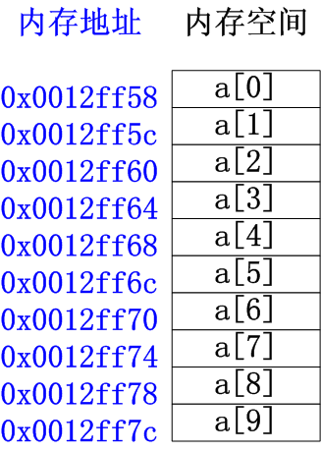
数组类型
一维数组
存储方式
数组的首地址为第一个元素的地址
数组的首地址为0x0012ff58
根据数组的类型为数组分配相应规模的空间
整型分配L×N个字节，L为数据字长，N为数组的大小

Slide 153
数组类型
一维数组
一维数组的初始化
在说明数组时，对其进行初始化
带有<数组元素数>的情况
全部赋初值
部分赋初值，未赋值的数组元素也会被自动初始化
数值型赋值为0或0.0
字符型赋值为空字符‘\0’，ASCII码为0
不带<数组元素数>的情况
int B[3]= {4,3,2};//B[0]=4,B[1]=3,B[2]=2
int B[10] = {4,3,2};//B[3]=0,为自动赋值
int B[]={4,3,2};//数组B的大小为3

Slide 154
数组类型
一维数组
数组元素赋值
可以按照给变量赋值的方法给数组元素赋值，左值为数组元素，右值为常量或表达式。例如：
a[6]=123;
可以利用循环语句为数据元素赋值，以下标为循环控制变量
for( int i=0;i<n;i++)
a[i] = i;
利用输入语句
cin>>a[i];

Slide 155
数组类型
一维数组
简单示例
int a[10],i=1;
a[3]=123;//为数组a的第4个元素赋值123
cin>>a[9];//输入数组a的第10个元素值
a[i-1]=a[3]+2*a[2*4+1];/*计算下标表达式的值，用a[3]和a[9]参加运算，结果赋给a[0]*/
cout<<"a[0]="<<a[0]<<endl;//输出a[0]
if (a[3]>a[9])//数组元素进行关系运算
cout<<"a[3]>a[9]"<<endl;

Slide 156
数组类型
一维数组
【例4.31】从键盘输入10个int型数，而后按输入的相反顺序输出它们
使用int型数组存放数据，通过下标变化实现
#include <iostream.h>
using namespace std;
void main(){
int a[10],i; //说明int型一维数组a
cout<<"Input 10 integers:"<<endl;
for (i=0; i<10; i++) //下标i从0起，递增变化到9
cin>>a[i]; //输入10个整数，依次放入各下标变量中
cout<<"---- The result ----"<<endl;
for (i=9; i>=0; i--) //下标i从9起，递减变化到0
cout<<a[i]<<" "; //按反序输出a数组中的各元素
cout<<endl; return 0;
}

Slide 157
数组类型
一维数组
【例4.32】使用Eratosthenes 筛法求1000以内的素数
将1～1000放在数组sieve（看成是一个筛子）中
首先“留下”2（第一个素数），而后把2的倍数统统从数组sieve（筛子）中删去
再“留下”3（第二个素数），而后把3的倍数统统从数组sieve中删去；
再往下是5,7,...。好象是一个筛子，把不需要的数逐步筛去，留下的正是所需要的各素数
所谓将某数从数组sieve（筛子）中删去，本程序实现时，是将数组中的该数“改写”为0

Slide 158
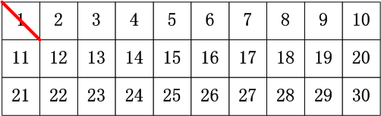
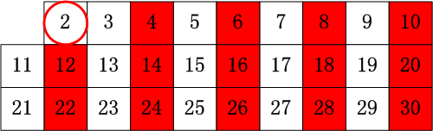
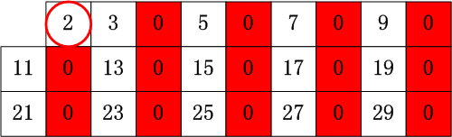
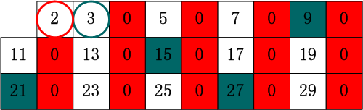
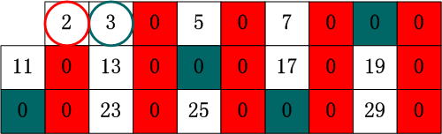
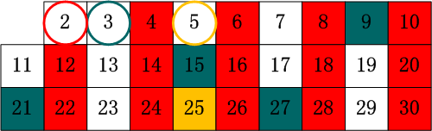
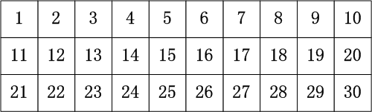
数组类型

Slide 159
数组类型
#include<iomanip>
#include<iostream>
using namespace std;
int main() {
const int n=1000;
int sieve[n+1]; //筛子sieve
for(int j=1; j<n+1; j++)
sieve[j]=j; //放入数据
int i=1, count=0;
while(i<n) {
i++;
if(sieve[i]!=0 ){ //尚在筛中
cout<<setw(5)<<sieve[i];
count++;

Slide 160
数组类型
if(count%15==0)
cout<<endl; //每行15数
for(int k=i;k<n+1; k+=i)//消去倍数
sieve[k]=0;
} //if
} // while
cout<<endl;
return 0;
} //main

Slide 161
数组类型
二维数组
具有两个下标的数组叫做二维数组
二维数组经常用来表示按行和列格式来存放信息的数据表
要区分表中某个特定的元素，必须指定两个下标。第一个下标表示该元素所在的行，而第二个下标则表示该元素所在的列
说明二维数组
<类型名> <数组名> [ <行数> ] [ <列数> ]
<行数>与<列数>是具有整数值的表达式，指出数组每一维的元素个数，即每一维的大小

Slide 162
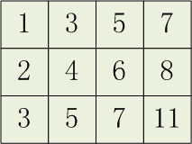
数组类型
二维数组
二维数组示例
a[3][4]
可以看做3行4列的矩阵
可以看做是一个具有3个元素的一维数组
每一个元素是一个包含4个元素的一维数组
该数组由4个整数构成

Slide 163
数组类型
二维数组
存储方式
转换为一维方式存储在内存
a[0][0] a[0][1] a[0][2] a[0][3] a[1][0] a[1][1] a[1][2] a[1][3] a[2][0] a[2][1] a[2][2] a[2][3]
从低维度（即后面的维度）开始排列
数组的首地址为第一个元素，即a[0][0]的地址
分配空间为L×N1×N2，L为数据的字长，N1为第一维的大小，N2为第二维的大小

Slide 164
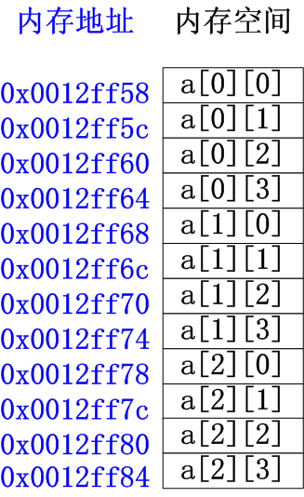
数组类型
二维数组
内存空间分配
连续的内存地址
按照一维数组的方式分配存储空间
内存地址由第一个元素向上递增

Slide 165
数组类型
二维数组
二维数组的初始化
嵌套一维数组
int a[3][4]={{1,3,5,7},{2,4,6,8},{3,5,7,11}};
int a[3][4]={{1,3,5,7},{2},{3,5}};
a[1][1]a[1][2]a[1][3]a[2][2]a[2][3]初始化为0
按数组元素存储顺序
int a[3][4]={1,3,5,7,2,4,6,8,3,5,7,11};
int a[3][4]={1,3,5,7,2,4,6,8,3};
a[3][1]a[3][2]a[3][3]初始化为0

Slide 166
数组类型
二维数组
二维数组的初始化
对部分元素赋初值
int a[3][4]={{1,3},{2,4},{3,5,7}};
a[0][2]a[0][3]a[1][2]a[1][3]a[2][3]初始化为0
省略最高维的初始化
int a[][4]={1,3,5,7,2,4,6,8,3,5,7,11};
最高维=元素数/低维数，即最高维为12/4=3
int a[][4]={{1,3},{2,4},{3,5,7}};
最高维为3，每一维为进行显式初始化的元素自动初始化为0

Slide 167
数组类型
二维数组
二维数组元素的访问
访问二维数组的元素必须同时指明每一个维度的下标值
根据第一个下标得到该“行”元素的首地址
根据第二个下标得到该元素对于首地址的偏移量
例如，访问元素a[1][2]
找到a[1]的首地址（即a[1][0]的地址）
0x0012ff68
根据偏移量2，在首地址的基础上加2×4=8个字节（整型字长为4个字节），得到a[1][2]的地址
0x0012ff70

Slide 168
数组类型
二维数组
二维数组元素的访问
二重循环
内层循环对二维数组元素进行操作
外层循环对二维数组的每一行进行操作
例如，按矩阵形式显示二维数组元素（m×n）
for(int i=0;i<m;i++){
for(int j=0;j<n;j++){
cout<<setw(6)<<a[i][j];//内循环
}
cout<<endl;//外循环
}

Slide 169
数组类型
二维数组
举例
int a[3][4], i=1, j=1;//说明二维数组a
a[0][0]=123;//对第一个元素赋值
cin>>a[0][1]; //输入第二个元素a[0][1]
a[2][3]=a[i-1][j-1]+2*a[i-1][j];/*计算下标表达式的值访问元素，并将元素计算结果赋值给a[2][3]*/
cout<<“a[2][3]=”<<a[2][3]<<endl; //输出元素
if( a[0][0]>a[0][1] )//元素参与关系运算
cout<<"a[0][0]>a[0][1]"<<endl;
float fa[2][3]={ {1.1, 2.2, -3.3 }, { 4.4, -5.5, 6.6 } };//说明浮点型二维数组并初始化

Slide 170
数组类型
二维数组
举例
char arr1[3][20]={"12345", "C++ OK!",
“I can do it!”}, arr2[10][80];/*说明两个字符型数组，其中arr1赋初值，使得arr1[0]、arr1[1]和arr1[2]都成为具有初值的字符串*/
for(int i=0; i<3; i++)
cout<<arr1[i]<<endl; //输出三个字符串
输出结果为：
12345
C++ OK!
I can do it!

Slide 171
数组类型
多维数组
二维以上维度的数组，是多维数组
三维数组
四维数组
……
多维数组是数组的嵌套
一维数组中嵌套一维数组构成二维数组
数组的数组
数组中的元素是数组
常用的多维数组是二维数组

Slide 172
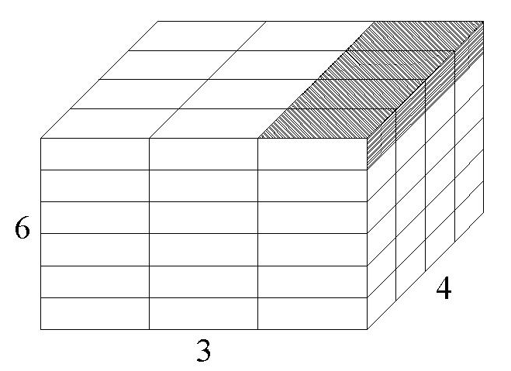
数组类型
多维数组
举例：图中表示一个三维数组可定义为
int a3d[6][3][4];
a3d是由6个二维数组构成的数组，第一个二维数组用a3d [0] 表示，即立方体最上面的3*4大小的一片，也就是一个3*4的二维数组
a3d[0][2]则是a3d[0]的第3个元素，一个一维数组，立方体最上最右的一条，（阴影所示）即一个4元素的一维数组。

Slide 173
数组类型
二维数组举例
【例4.33】 设有4行4列的数组a，其元素a[i][j]=i+j。编程序，实现：
求第二行4元素之和
求第三列4元素之平均值
求最大数，最小数及主对角线4元素的平方和
程序主要步骤：
构造二维数组
按要求进行相关的计算

Slide 174
数组类型
#include <iostream.h>
using namespace std;
int main(){
int a[4][4], i, j;
for (i=0; i<4; i++){//为a数组赋值并显示
for (j=0; j<4; j++) {
a[i][j]=i+j;
cout<<" "<<a[i][j];
}
cout<<endl; //每4个数占一行
}
cout<<"------ The result ------"<<endl;

Slide 175
数组类型
//1. 求第二行4元素之和
//（ 第二行元素为a[1][j] (j=0,1,2,3) ）
int sum_lin2=0;
for (j=0; j<4; j++)
sum_lin2+=a[1][j];
cout<<"sum_lin2="<<sum_lin2<<endl;
//2. 求第三列4元素之平均值
//（第三列元素为a[i][2] (i=0,1,2,3)）
int sum_col3=0;
for (i=0; i<4; i++)
sum_col3+=a[i][2];
cout<<"ave_col3="<<sum_col3/4.0<<endl;

Slide 176
数组类型
//3. 求最大数, 最小数及主对角线4元素的平方和
int max_elem=a[0][0], min_elem=a[0][0], sum_diag=0;//先认为a[0][0]为最大数、又为最小数
for (i=0; i<4; i++){
for (j=0; j<4; j++) {
if ( a[i][j]>max_elem ) max_elem=a[i][j];
if ( a[i][j]<min_elem ) min_elem=a[i][j];
if ( i==j ) sum_diag+=a[i][j]*a[i][j];
} /*行列下标相等时，a[i][j]为主对角线元素*/
}
cout<<"max_elem="<<max_elem<<endl;
cout<<"min_elem="<<min_elem<<endl;
cout<<"sum_diag="<<sum_diag<<endl;
}

Slide 177
数组类型
二维数组举例
【例4.34】画一个四叶玫瑰线图形，图形见教材P114图4.9
四叶玫瑰线图形的极坐标方程为：
p = a*sin(2*angle)
angle为极角，变化范围从0度到360度；
a为常数，表示所画四叶玫瑰线图形中，矩极点的最长距离；
p为极径，与变化范围内的极角angle有上述极坐标方程的关系。

Slide 178
数组类型
二维数组举例
【例4.34】分析
将“字符屏幕”与程序中的一个二维字符数组建立对应关系。如，本程序的rose数组就对应于欲显示的“字符屏幕”，其中的rose[0][0]表示“字符屏幕”的左上角点，而rose[y][x]则表示“字符屏幕”的第y+1行第x+1列的那一个点（y值即行号由上往下扩展, x值即列号由左往右扩展）。
将二维字符数组的各元素均置为“空”（对应于一个“空白字符屏幕”）。

Slide 179
数组类型
二维数组举例
【例4.34】分析
按某种计算方法（或计算公式）算出应该在“字符屏幕”的哪些位置处“画点”（通过往对应字符数组的某些元素处置“*”符号来完成）。
将已准备好的当前字符数组显示到“字符屏幕”上（在“字符屏幕”上“画”出了所需图形）。

Slide 180
数组类型
二维数组举例
【例4.34】实现方法
把360度分为足够多的若干份（本例分为128份），在每个分定的角度angle处，按照上述的极坐标方程，计算出每一个对应的函数值p（即极径），从而得到平面上的一批点；
将这批平面点对应到“字符屏幕”上（相应的rose数组中），并将每一个点用一个字符“*”来表示并显示到屏幕上（“字符屏幕”上的其他点均显示为“空”，即空格）。

Slide 181
数组类型
#include <iostream>
#include <cmath> //use “sin”、“cos”
using namespace std;
int main(){
const int maxY=22;//"字符屏幕”的最大行数
const int maxX=70;//“字符屏幕”的最大列数
const double pai=3.14159, a=12.0;
//a表示所画图形中，矩极点的最长距离，设为12
const int aspect=2;
/*屏幕字符“高:宽”为2:1，生成曲线时，每点的x要乘以2*/
float angle,p; //angle表示极角，p表示极径
int x,y; //x，y用于表示屏幕坐标

Slide 182
数组类型
char rose[maxY][maxX];
//rose[y][x]表示”字符屏幕”y+1行x+1列的那一个点
for(y=0; y<maxY; y++) //设置“空白字符屏幕”
for(x=0; x<maxX; x++)
rose[y][x]=' ';
//各数组元素字符均置为空格
const int nn=128;
//把360度分为nn份（所画图形由nn=128个点构成）

Slide 183
数组类型
for(int i=0; i<nn; i++){//计算nn=128个屏幕点
angle = i*2*pai/nn; //将角度化为弧度
p = a*sin(2*angle); //算出极径p
x = int(p*cos(angle))*aspect + 24; //x坐标值
y = int(p*sin(angle)) + 12; //y坐标值
//算x时加24，算y时加12，
//是设定(24,12)为极点位置
rose[y][x]='*';//往(y,x)点处放置“*”符号
}

Slide 184
数组类型
/*将当前字符数组rose中的各字符显示到屏幕上（画 图形）*/
for(y=0; y<maxY; y++) {
//行号变化范围，共maxY行
for(x=0; x<maxX; x++)
//列号变化范围, 共maxX列
cout<<rose[y][x];
//显示出rose中的各字符
cout<<endl;
}
return 0;
} //main

Slide 185
数组类型
数组元素排序问题
【例4.X】冒泡排序。随机生成10个数，按照由小到大的顺序输出。
#include<iostream>
#include<iomanip>
using namespace std;
int main(){
int nData[10] = {4,10,9,8,7,6,5,4,3,2}; //创建10个数据，测试
for (int i = 0; i < 10; i++){
//从数组尾部检查是否比上面一个小，把小的冒泡浮上去
for (int j = 9; j > i; j--) {
if (nData[j] < nData[j - 1]) {//如果下面的比上面小，交换
int nTemp = nData[j];
nData[j] = nData[j - 1];
nData[j - 1] = nTemp;
}
}
}

Slide 186
数组类型
for (i = 0; i < 10; i++) {
cout.setf(ios::left);
cout<<setw(5)<<nData[i];
}
cout<<endl;
return 0;
}

Slide 187

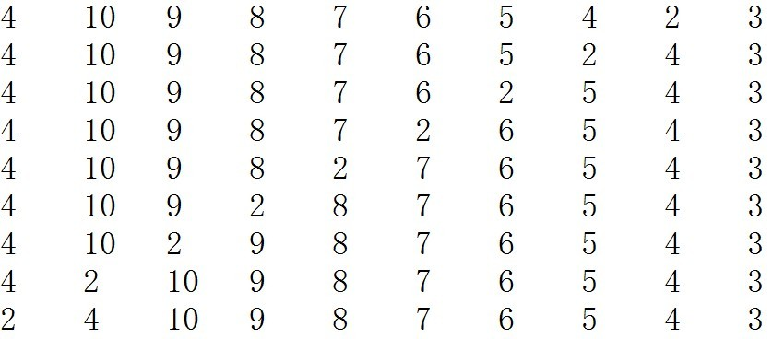
数组类型

Slide 188
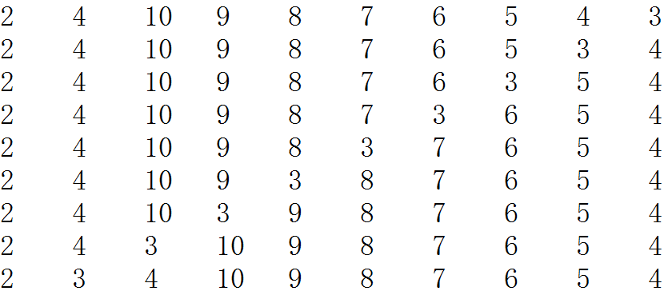
数组类型

Slide 189
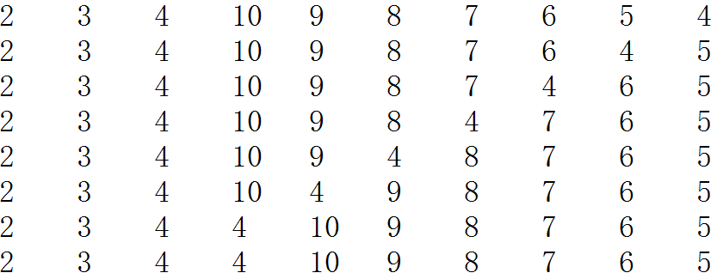
数组类型

Slide 190
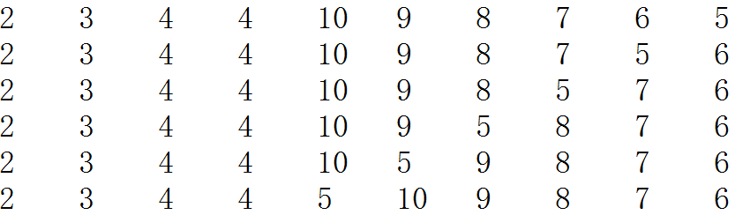
数组类型

Slide 191
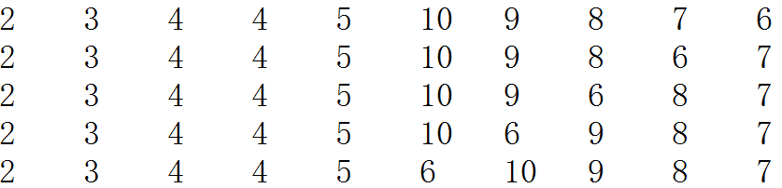
数组类型

Slide 192
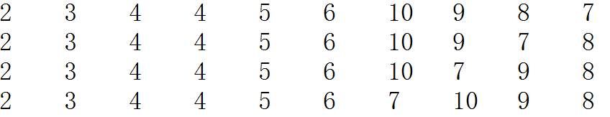
数组类型

Slide 193
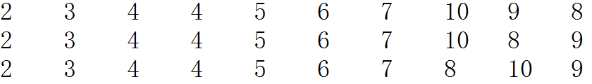
数组类型

Slide 194
数组类型
字符数组与字符串
一维字符数组，元素全部为字符
说明字符数组
char ch[10];
初始化字符数组
字符形式
char s1[7]={‘c’,‘h’,‘i’,‘n’,‘a’};
char s2[]={‘c’,‘h’,‘i’,‘n’,‘a’}; //数组大小为5
char s3[7]={‘c’,‘h’,‘i’,‘n’,‘a’,‘\0’};
字符串常量形式
char s4[7]=“china”;//s4[5]=‘\0’
char s5[]=“china”;//数组大小为6，s5[5]=‘\0’

Slide 195
数组类型
字符数组与字符串
字符串“类型”
C++的数据类型中不包含字符串类型
字符串是非常重要的“数据类型”
C++处理字符串的方法
一维字符数组
字符指针
标准模板库
string

Slide 196
数组类型
字符数组与字符串
一维字符数组表示字符串
如果一维字符数组包含字符’\0’，则该字符之前的数组元素构成字符串
字符’\0’称为字符串结束符或串尾符
对一维字符数组进行初始化时，下面三种情况为字符串
char str1[7]=“china”;//str1[5]=‘\0’
char str2[7]={‘c’,‘h’,‘i’,‘n’,‘a’,‘\0’};
char str3[7];
cin>>str3;//输入完毕后自动增加字符’\0’

Slide 197
数组类型
字符数组与字符串
字符串的输出
直接
循环语句输出

Slide 198
数组类型
字符数组与字符串
区别
字符串可以存放在字符数组中，但该字符数组中必须存储一个显式的'\0'字符来作为字符串的结束标记
字符数组中， '\0'后的字符不属于该字符串
任一个字符数组不一定都是字符串，因为并不要求字符数组中必须存在'\0'字符!
如果字符数组中存在'\0' ，则'\0'及其前面的字符一起构成字符串

Slide 199
数组类型
字符数组与字符串

Slide 200
数组类型
字符数组与字符串
对字符串进行整体处理的最常用系统函数
strlen——求字符串长度，不包括\0
strlen(“abc”)的返回值为3
strcat ——连接字符串
strcat(str1,str2)将字符串str1和str2连接，将连接后得到的字符串作为函数的返回值
strcat(“abc”,”def”)的返回值为“abcdef”
strcpy ——字符串拷贝，实现字符串的赋值
strcpy(str1,str2)将字符串str2赋值给str1
strcpy(str1,”abc”)将字符串”abc”赋值给字符串str1

Slide 201
数组类型
字符数组与字符串
对字符串进行整体处理的最常用系统函数
strcmp ——字符串比较
strcmp(str1,str2)
str1==str2：str1和str2的相同位置的每个字符都相同，而且长度相同。函数返回值为0
str1>str2:比较两个字符串第一个不相同的字符，str1的ASCII码大于str1的ASCII码。函数返回值为正整数
str1<str2:比较两个字符串第一个不相同的字符，str1的ASCII码小于str1的ASCII码。函数返回值为负整数
使用这些函数时要包含“string.h”头文件

Slide 202
数组类型
字符串处理函数示例
#include<iostream>
#include<string.h>
using namespace std
void main(){
char a[20],b[20],c[40];
cout<<"Input string a: ";
cin>>a;
cout<<"The length of string a is "<<strlen(a)<<endl;
cout<<"Input string b: ";
cin>>b;
cout<<"The length of string b is "<<strlen(b)<<endl;
strcpy(c,a);
cout<<"string c: "<<c<<endl;
if(strcmp(a,b))//a、b不相同，连接b
strcat(c,b);
else
strcat(c,a);
cout<<"string c: "<<c<<endl;
}

Slide 203
字符串类型
字符串类
不是基本数据类型
在C++标准库中定义
可以作为数据类型使用
字符串变量
说明为字符串类型的变量
实际是字符串类的对象
字符串类型的某些功能通过字符串类的成员函数实现

Slide 204
字符串类型
说明字符串变量
string str;
字符串变量的初始化
string str=“hello”;
字符串变量不包含\0
例如
char astr[10]=“hello”;
string str=astr;
字符串变量str中不包括字符数组astr中的\0

Slide 205
字符串类型
操作字符串变量
访问字符串中的字符
字符数组下标
例如
string word =“Then”;
word[2] = ‘a’;
字符串变量的值变为：“Than”
输入输出
cin>>word;
cout<<word;

Slide 206
字符串类型
操作字符串变量
计算长度
调用字符串类的成员函数length()
例如：word.length()
连接
重载算术运算符“+”
例如
string word1 = “hello”;
string word2 = “ C++”;
string word3 = word1 + word2;
cout<<word3<<endl;//word3为：”hello C++”

Slide 207
字符串类型
操作字符串变量
赋值
string word1=“hello”;
string word2=word1;//将word1值赋给word2
比较
重载关系运算符：==、>、<、!=、>=、<=、
各种关系的含义如前文所述（见讲稿P200）
构造关于字符串的关系表达式

Slide 208
字符串类型
字符串数组
说明
string str[10];
初始化
string str[10]={“zhao”,“qian”};
赋值
str[2]=“sun”;

Slide 209
第4章 基本控制结构与导出数据类型
1
C++语句概述
2
分支语句
3
循环语句
4
无条件转向语句
5
导出数据类型和数组
6
结构类型与联合类型

Slide 210
结构类型
【例4.35】已知n个学生的注册号和成绩，计算他们的平均成绩，并列出成绩最好的前t名学生的注册号和分数（教材P108）
Input 6 student's Reg_Num & Score:
1001 88.5
1002 91
1003 85.5
1004 93.5
1005 85
1006 96
Average score:89.9
register-number score
1 1006 96.0
2 1004 93.5
3 1002 91.0
Notes:
例题中含有排序的知识，因此放在这里比较合适。前文讲一讲冒泡排序和插入排序算法，为下学期链表做准备

Slide 211
结构类型
#include <iostream>
using namespace std;
int main(){
const int n=6; //共有n个学生
const int t=3; //欲找出前t名最好成绩者
int index[n];//数组index，存放n个学生的注册号
float score[n];//数组score，存放n个学生的成绩
cout<<"Input "<<n<<" student's Reg_Num & Score:"<<endl;
for (int i=0; i<n; i++)
//输入n个学生的注册号及成绩
cin>>index[i]>>score[i];

Slide 212
结构类型
float sum=0; //放累加和的sum先置为0
for (i=0; i<n; i++)
sum += score[i];//将n个学生的成绩累加到sum
cout.setf(ios::fixed);//设置以定点数格式输出
cout.precision(1); //点后保留1位
//输出平均成绩
cout<<“Average score:”<<sum/n<<endl;
cout.width(25);
//输出“题头行”
cout<<"register-number score";

Slide 213
结构类型
for(i=0; i<t; i++) { //找出前t名最好者
//从i分量始 score中的最大者s
float s = score[i];
int j1 = i; //j1中记录上述最大者的下标i
//看还有否比s 更大的
for(int j=i+1; j<n; j++){
if(s<score[j]) {//有更大的时
s=score[j]; //更大者放s
j1=j; //对应下标放j1
}
}//for j 循环体结束

Slide 214
结构类型
if (j1>i) {
//若score[i]到score[n-1]中的最大者
//并非score[i]时，要进行交换
score[j1] = score[i];
score[i] =s ;//使score[i]交换为最大
int tmp = index[j1]; //交换注册号
index[j1] = index[i];
index[i] = tmp;
}

Slide 215
结构类型
cout.width(4);
//输出名次号（前t名的第i+1名） cout<<endl<<i+1;
cout.width(11);
cout<<index[i]; //输出第i+1名学生的注册号
cout.width(12);
cout.precision(1); //点后保留1位
cout<<score[i]; //输出第i+1名学生的成绩
} //for i 循环体结束
cout<<endl;
return 0;
} //main结束

Slide 216

结构类型
含义
将不同类型的数据组合在一起的导出数据类型
例如，一个公司雇员的数据可能包括：
char name[20];
enum sexType {male,female} sex;
float salary;
char phone[12];

Slide 217
结构类型
结构类型的定义
struct <结构类型名称> { <成员列表> };
类型名：标示符，可看作一种新的“数据类型”
成员表：<类型><成员1>;… <类型><成员1>;
成员的数据类型可以是该结构类型，也可以是其它结构类型
结构类型变量的说明
[struct] 结构类型名称 <变量列表>;
<结构类型定义><结构类型变量表>;

Slide 218
结构类型
结构类型变量的说明

Slide 219
结构类型
结构类型变量的初始化
<结构类型名> <结构变量名> = <初始化列表>;
初始化列表形式为：
{成员1实例,成员2实例，……}
成员实例为与成员类型一致的数据

Slide 220
结构类型
结构类型成员的引用
用运算符“.”对成员进行引用
雇员emp1的名字表示为：emp1.name
雇员emp1的电话表示为：emp1.phone
结构类型成员的赋值（保持类型一致性）
赋值语句：emp2.name =“Tom Green”;
输入语句: cin>>emp3.salary;
相同结构类型的变量可以赋值
emp1 = emp2;

Slide 221
结构类型
结构数组
将数组说明为某种结构类型的数组
Employee emps[20];
数组的每个元素都是结构类型Employee

Slide 222
结构类型
举例
【例4.36】用结构类型实现【例4.35】
设计结构类型，存储学生的学号和成绩数据
struct student{
int index;
float score;
}

Slide 223
结构类型
#include <iostream>
using namespace std;
int main(){
const int n=6; //共有n个学生
const int t=3; //欲找出前t名最好成绩者
struct student{
int index;
float score;
}scoretab[n];
float sum =0;
for (int i=0; i<n; i++){//输入注册号及成绩
cin>>scoretab[i].index>>scoretab[i].score;
sum += scoretab[i].score;
}

Slide 224
结构类型
cout.setf(ios::fixed);//设置以定点数格式输出
cout.precision(1); //点后保留1位
//输出平均成绩
cout<<endl<<“Average score:”<<sum/n<<endl;
cout.width(25);
//输出“题头行”
cout<<"register-number score";

Slide 225
结构类型
for(i=0; i<t; i++) { //找出前t名最好者
//从i分量始 score中的最大者s
float s = scoretab[i].score;
int j1 = i; //j1中记录上述最大者的下标i
//看还有否比s 更大的
for(int j=i+1; j<n; j++){
if(s<scoretab[j].score){//有更大的时
s=scoretab[j].score; //更大者放s
j1=j; //对应下标放j1
}
}//for j 循环体结束

Slide 226
结构类型
if (j1>i) {
//若scoretab[i].score到scoretab[n-1].score //中的最大者并非score[i]时，要进行交换
temp = scoretab[j1];
scoretab [j1] = scoretab[i];
scoretab [i] = temp;
}

Slide 227
结构类型
cout.width(4);
//输出名次号（前t名的第i+1名） cout<<endl<<i+1;
cout.width(11);
//输出第i名学生的注册号
cout<<scoretab[i].index;
cout.width(12);
cout.precision(1); //点后保留1位
//输出第i名学生的成绩
cout<<scoretab[i].score;
} //for i 循环体结束
cout<<endl;
return 0;
} //main结束

Slide 228
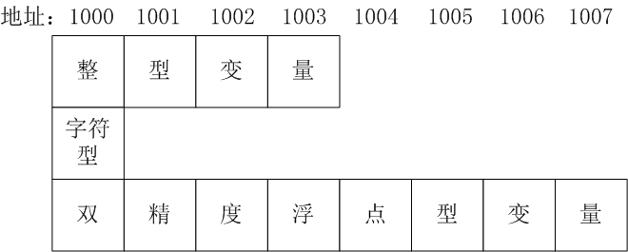
联合类型
联合类型的含义
几种不同类型的变量存放到同一段内存空间
使用覆盖技术，使几个变量相互覆盖
不同变量的首地址相同，占用空间大小不同

Slide 229
联合类型
联合类型的定义
union <联合类型名称>{<成员列表>};
类型名：标示符，可看作一种新的“数据类型”
成员表：<类型><成员1>;… <类型><成员1>;
成员的数据类型可以是该联合类型，也可以是其它联合类型
联合类型变量的说明
[union] 联合类型名称 <变量列表>;
<联合类型定义><结构类型变量表>;

Slide 230
联合类型
联合类型变量的说明
联合类型变量的地址与成员的地址一致
联合类型变量的初始化
不允许进行初始化
可以随时对成员变量赋值

Slide 231
联合类型
联合类型成员的引用
用运算符“.”对成员进行引用
学生stu1的年级表示为：stu1.grade
学生stu1的成绩表示为：stu1.score
联合类型成员的赋值（保持类型一致性）
赋值语句：stu2.grade =2009;
输入语句: cin>>stu3.score;
不能对联合变量名赋值
stu4 = stu3;//语法错误！

Slide 232
第四章结束!

Slide 233
结构类型作业
设计一个Student结构类型，成员包括：
char name[20];
int ID_NUM;
int score;
成员ID_NUM的初始值为0。至少录入5位学生的信息，根据score由高到低对学生进行排序，根据排序结果为学生编排学号，由0900001开始。提供学生的信息搜索功能，输入姓名或姓名的一部分，显示学生的全部信息，包括学号、姓名和成绩。

Slide 234
结构类型作业

Slide 235
结构类型作业

Slide 236
循环语句作业
实验指导P37，实践题七
实验指导P38，实践题九
实验指导P41，自立题三，分别用三种循环语句实现
实验指导P42，自立题五
实验指导P51，自立题十八

Slide 237
数组类型作业
以字符串整体输入的方式，初始化一维字符数组，统计该数组中各字符出现的次数

Slide 238
Q&A!

